Slide 1
Seurafoorumi 15.9.2022

Slide 2
Aikataulu
Tervetulopuheet
Johanna Luukkonen ja Pentti Halonen
Tapahtumien ja leirien järjestäminen
Outi Ruso ja Minna Kalmari
Liikunnan ajankohtaiset
Jarmo Vakkila
Seurayhteistyön kehittäminen Hyvinkäällä
Jarmo Vakkila

Slide 3

Aktiivinen elämyskaupunki
Panostamme elämyskaupungissamme tapahtumien monipuolisuuteen, laadukkaisiin järjestelyihin ja yhteisöllisyyteen. Paikalliset asukkaat, yritykset, yhdistykset ja muut yhteisöt ovat aktiivisesti mukana kaupungissa järjestettävissä tapahtumissa.

Slide 4
Miten voimme auttaa?
Palvelemme tapahtumajärjestäjiä yhden luukun periaatteella
Apua lupa-asioihin ja markkinointiin
Tiloja ja infraa
Kohdeavustus

Slide 5

Sähköiset palvelut
hyvinkaa.fi/
tapahtumajarjestajanopas
tapahtumat.hyvinkaa.fi
Sähköinen avustushaku tulossa 2023

Slide 6
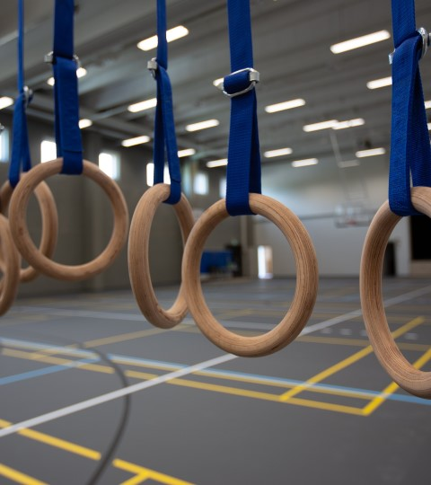
Tilavaraamon ajankohtaisia
Kaupungintalon neuvonta ja tilavaraamo ovat yhdistäneet voimavaransa yhteispalvelupisteeksi
Saatatte törmätä näihin uusiin nimiin:
Paula Burkin
Leena Karhapää
Sonja Tamper
Anniina Isotalo

Slide 7
Harjoitusvuorokirjeessä on tärkeää tietoa kaikille käyttäjille
Vuokrattavat tilat - Hyvinkään kaupunki (hyvinkaa.fi)
sivulta löytyy oikeasta reunasta:
Hakuajat 2022
Harjoitusvuorot koulutiloissa lv 2022-2023 (ohjeet)
Harjoitusvuorot Villatehtaan tiloissa lv 2022-2023 (ohjeet)

Slide 8
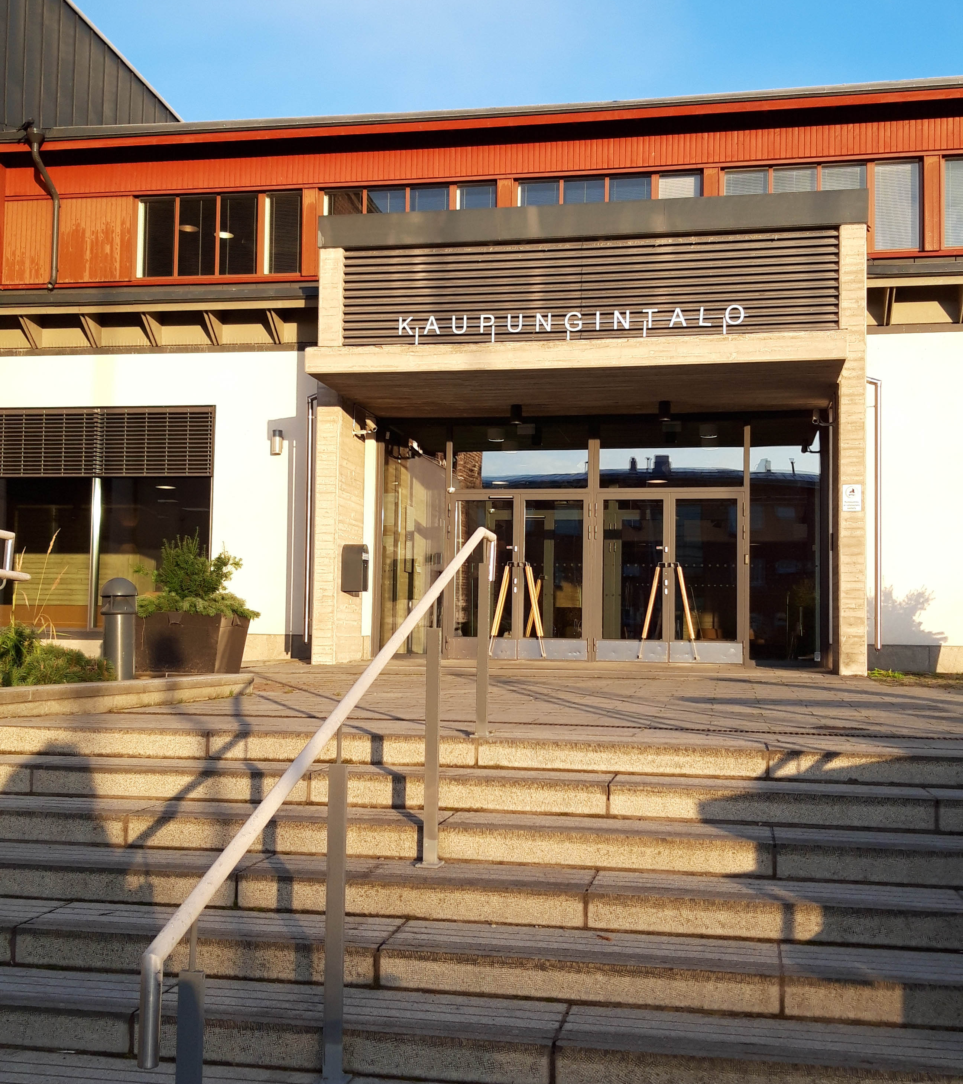
Tilavaraamon yhteystiedot
Tilavaraamon yhteydenotot ensisijaisesti sähköpostitse: tilavaraamo@hyvinkaa.fi
Tilavaraamon puhelinnumero:
040 155 6421, puhelinaika klo 9.00–11.00

Slide 9
Kiitos!

